Slide 1
Проектные задачи как одно из средств обучения проектированию при изучении геометрии
учитель математики
Кузьмичева Е.В.

Slide 2
Проектная задача
Этапы процесса проектирования
1) анализ проблемной ситуации, формулирование основных вопросов (задач);
2) составление плана представления деятельности;
3) разработка способов осуществления этой деятельности, обеспечивающих достижение запланированного результата, и их реализация;
4) формулирование и представление результатов в какой–либо форме (в виде таблицы, блок-схеме, плана, модели и т.д.)
Спроектировать решение проблемы – описать последовательность действий, которые необходимо совершить для получения запланированного результата.

Slide 3
Проектная задача – средство обучения проектированию при изучении математики
Методика включения обучающихся в деятельность по решению проектных задач:
освоение отдельных этапов проектной деятельности
- от более освоенного к менее освоенному этапу
- постепенное увеличение этапов и доли самостоятельности обучающихся в этой работе.

Slide 4
Проектная задача – средство развития обучающегося при изучении математики
Использование вспомогательных заданий
Моделирование деятельности обучающегося по решению проектной задачи
Работа обучающегося с полученными результатами

Slide 5
задача: разработайте и опишите алгоритм нахождения расстояния от точки до прямой, являющейся катетом прямоугольного треугольника, а одним из условий задания точки является принадлежность её прямой, перпендикулярной плоскости треугольника и пересекающей гипотенузу треугольника.
Задача проектная
1) Содержит требование создания проекта –разработать и описать то, как достичь нужного результата.
2) Решение предполагает прохождения большинства этапов проектирования – ученику потребуется осознать ситуацию в задаче как проектную, в которой необходимо выявить связи и отношения между рассматриваемыми объектами - прямой в плоскости и отрезка, который является проекцией искомой наклонной – отрезка, длина которого является расстоянием от заданной точки до катета прямоугольного треугольника
3) Результат решения будет представлен в виде плана.

Slide 6
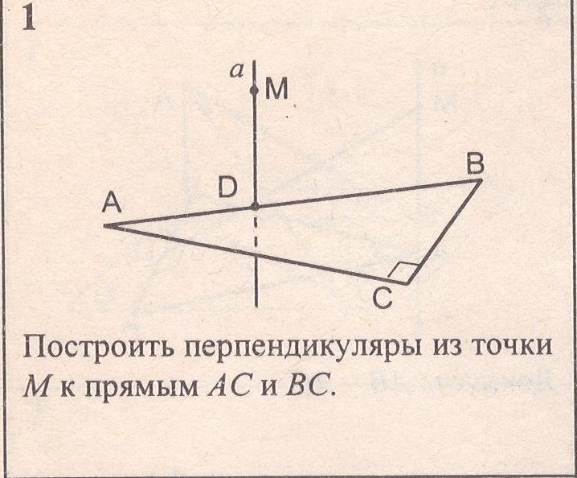
задача: разработайте и опишите алгоритм нахождения расстояния от точки до прямой, являющейся катетом прямоугольного треугольника, а одним из условий задания точки является принадлежность её прямой, перпендикулярной плоскости треугольника и пересекающей гипотенузу треугольника.

Slide 7
Задание 1: сформулируйте что необходимо сделать для нахождения ответа на вопрос задачи.
Задание 2: опишите, как найти расстояние от точки до прямой.
Задание 3: для придуманного вами способа сделайте соответствующие построения. Убедитесь, что разработанный вами способ определения расстояния между точкой и прямой действительно приводит к нужному результату.
Задание 4: изменится ли найденный вами способ решения задачи, если прямоугольный треугольник заменить:
а) правильным треугольником;
б) тупоугольным треугольником
см. готовые чертежи.

Slide 8
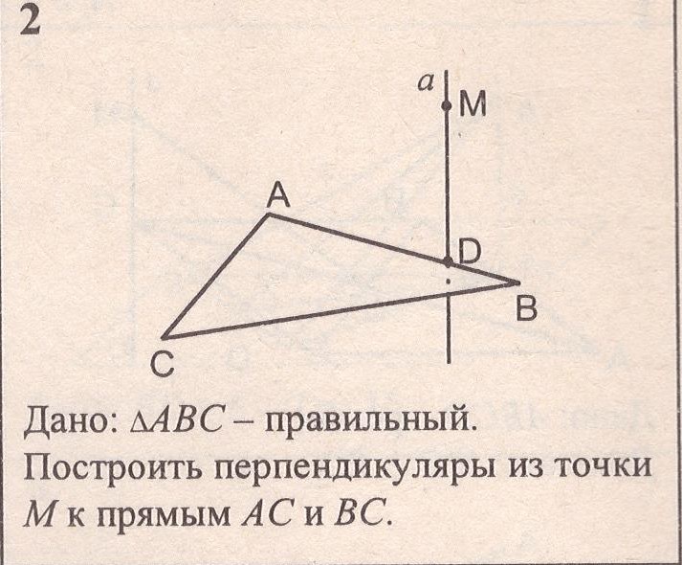

Slide 9
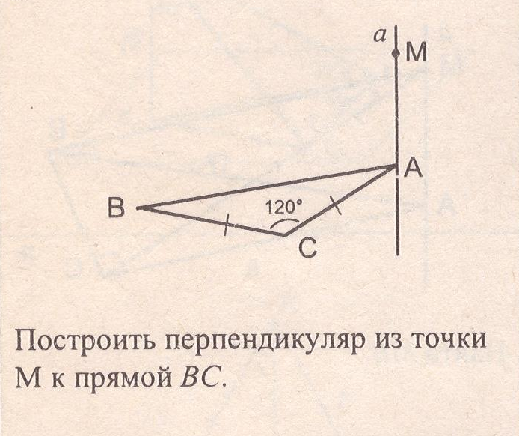

Slide 10
Цель: рассмотреть возможные варианты построения в плоскости прямой - проекции наклонной, проведённой из точки к данной прямой, так чтобы проекция и прямая были перпендикулярны.
Выполнение данного задания призвано:
- закрепить понятие расстояния от точки до прямой;
- знать теорему о трех перпендикулярах;
- отработать навык её применения;
- повторить планиметрию;
- закрепить навыки решения задач на применение теоремы о трех перпендикулярах;
- представить результат работы в виде плана.

Slide 11
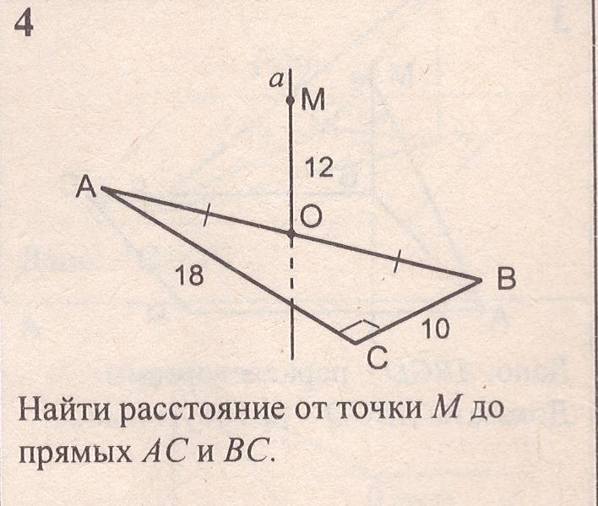

Slide 12
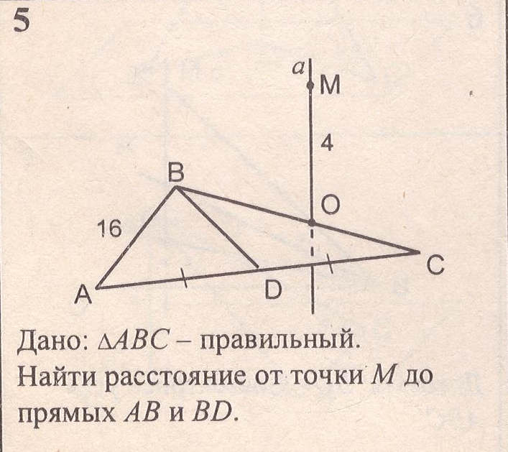
Точка О середина стороны ВС.

Slide 13
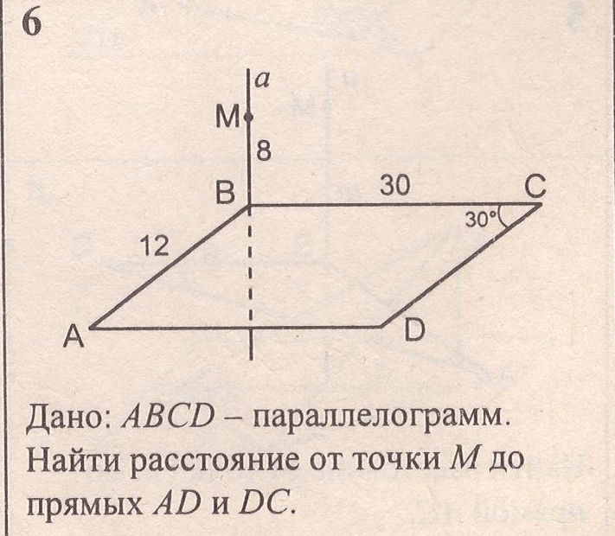

Slide 14
Вывод
Учащимся в ходе работы над проектной задачей необходимо будет проанализировать:
– будет ли разработанный алгоритм универсальным или нет,
– какие изменения возможны в получении результата при изменении связей и отношений между объектами задачи.
Позволяет осмыслить особенности математического проектирования:
– требуется не только найти способ деятельности, но и выявить и разработать все такие способы.

